Slide 1

স্বাগতম সবাইকে

Slide 2
শিক্ষক পরিচিতি
মোঃ কামরুজ্জামান
সহকারী শিক্ষক
চরকাওনা বহুমূখী উচ্চ বিদ্যালয়
পাকুন্দিয়া ,কিশোরঞ্জ।

Slide 3
শিখন ফল
১। সেট কি বলতেপারবে।
২। সেট ব্যাবহৃত বিভিন্ন চিহ্ন সহজে জানতে পারবে।
৩।সেটের চিহ্ন ব্যাবহার করে সমস্যা সমাধান করতে পারবে।

Slide 4
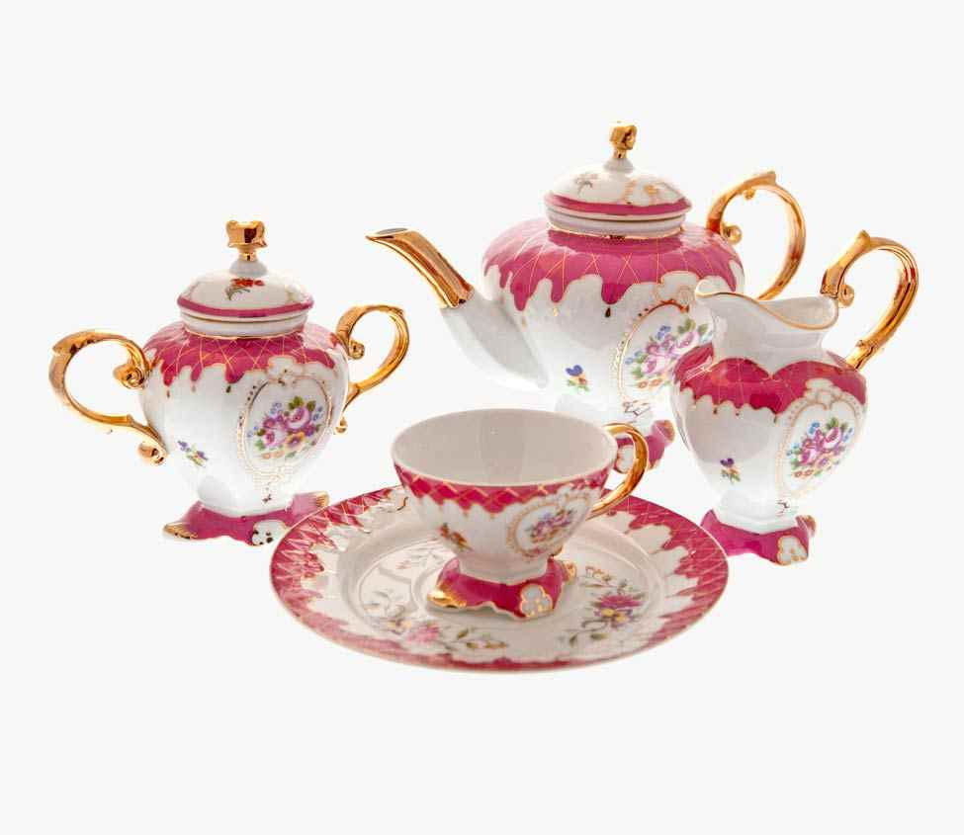
ট্রি সেট

Slide 5
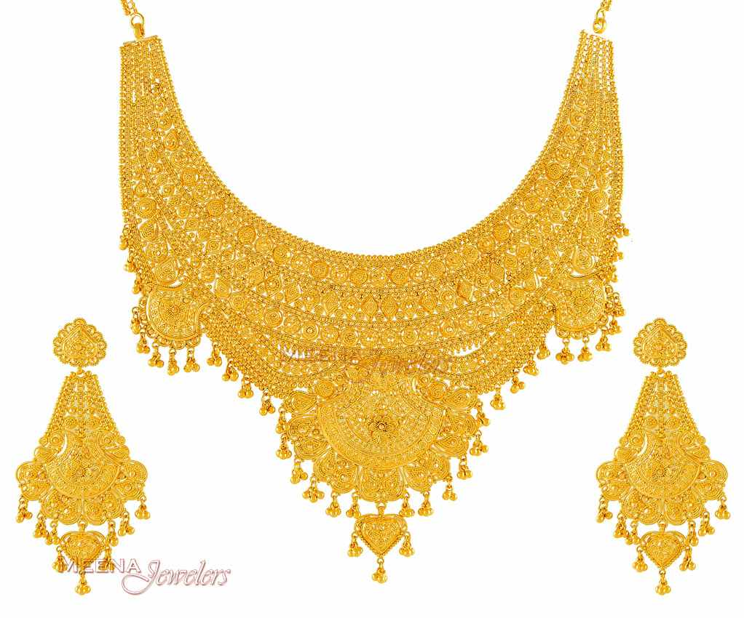
গহনা সেট

Slide 6
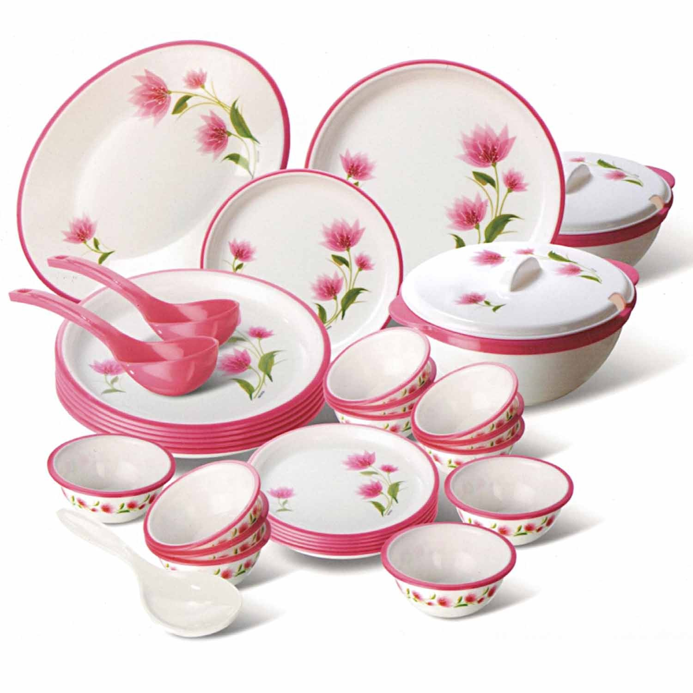
ডিনার সেট

Slide 7
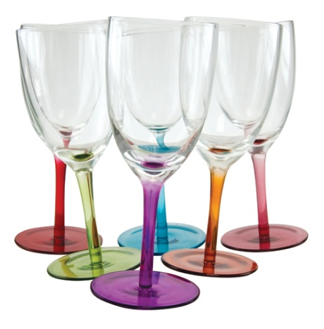
গ্লাস সেট

Slide 8
পাঠ শিরো নাম
সেট

Slide 9
শিখনশেখানো কাযবলী
সেটের ব্যবহৃত প্রতীক

Slide 10
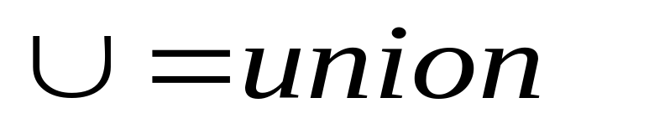
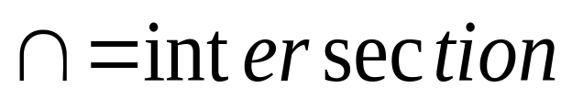



সংযোগ সেট
ছেদসেট
বিদ্যমান
প্রকৃতউপসেট
উপসেট

Slide 11


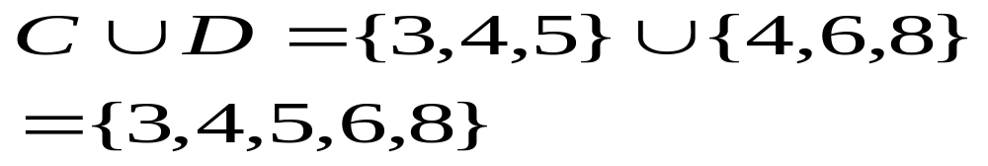
সংযোগ সেট ও ছেদ সেট এর সমাধান করব
১।c={3,4,5}এবং d ={4,6,8 }হলে এবং ও নির্নয় কর

Slide 12
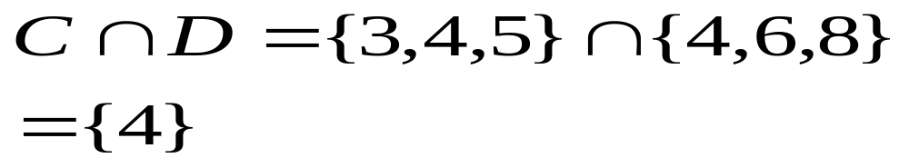

Slide 13
একক ও দলীয় কাজ-
1। গ্রপ-জর্জক্যান্টর -সংযোগসেট গঠন পদ্দতি লিখ
2। গ্রপ-পিথাগোরাস-ছেদসেট গঠন নপদ্দতি লিখ।

Slide 14
মূল্যায়ন
১। সেট কাকে বলে।
২। সেট প্রকাশ প্রদ্ধতি কয়টি।
৩। সংযোগ সেট কাকে বলে।
৪। ছেদ সেট কাকে বলে।
৫। স্বাভাবিক সংখ্যা কাকে বলে।

Slide 15
বাড়িব কাজ
অনুশীলনী-২.১- ৩(গ), (ঘ), (ঙ)

Slide 16

ধন্যবাদ
আল্লা হাফেজ

